Slide 1
Сервіс пошуку постачальника електроенергії
Гончаров Олександр Кафедра автоматизації енергосистем НТУУ “КПІ”

Slide 2
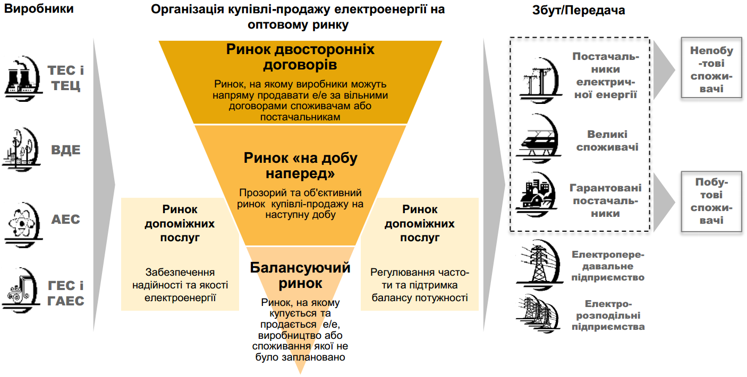
Новий ринок електроенергії

Slide 3
Проблема
Монополії на ринку електроенергії
Рішення
Нова модель ринку електроенергії
Підвищення ефективності
Сервіс пошуку постачальника електроенергії

Slide 4
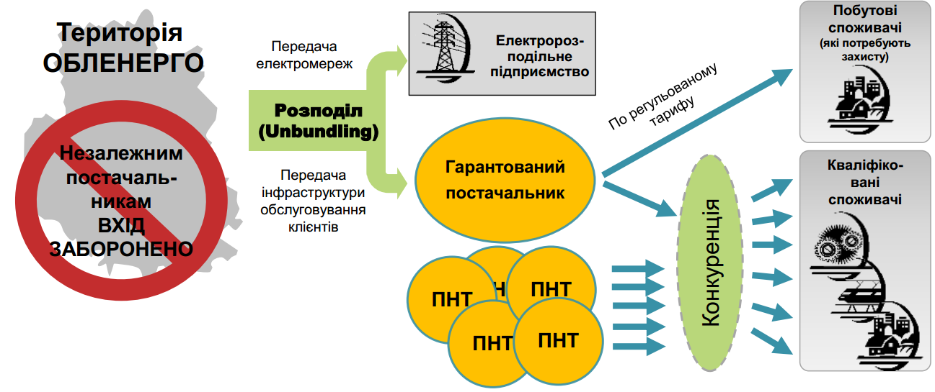
Всі постачальники мають рівні права доступу до розподільних мереж.
На ринку активно розвиваються незалежні постачальники, що стимулює конкуренцію в даному сегменті

Slide 5
Джерело данних
Міністерства
Ліцензіати
Системні оператори
Постанови
Звіти, плани
Звіти, плани
Національна комісія регулювання у сфері енергетики та комунальних послуг (ядро нового ринку ЕЕ)
API
Open Data
Сервіс пошуку постачальника електроенергії

Slide 6





Аналоги

